Slide 1
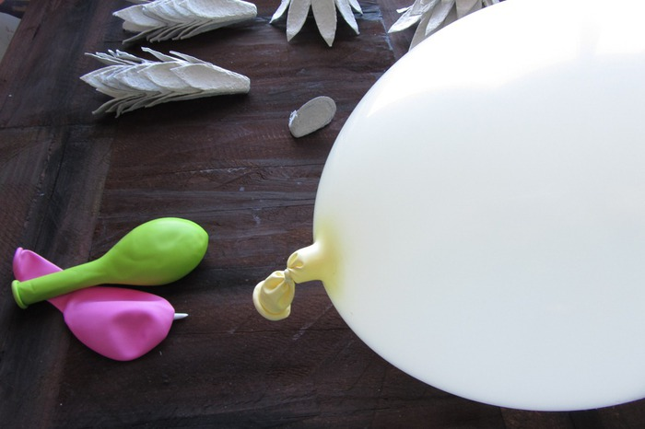
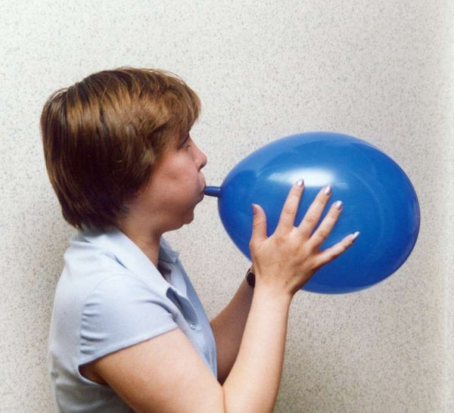
Воздух принимает форму предмета

Slide 2
Воздух нельзя потрогать

Slide 3
По воздуху передаются звуки

Slide 4
Воздух не имеет вкуса

Slide 5
Воздух невидим

Slide 6
Воздух не имеет запаха

Slide 7
Воздух может переносить запахи

